Slide 1
Historia dwóch piosenek
Jacek Rudnicki 2022

Slide 2
Bolesław Leśmian
Uznany za najbardziej nowatorską,
najoryginalniejszą i najbardziej skrajną
indywidualność twórczą literatury polskiej XX wieku,
u której pośmiertnie dopatrywano się poetyckiego
Geniuszu.

Slide 3
Leśmianizmy
Charakterystyczne dla twórczości Bolesława Leśmiana neologizmy oddające naturę kreowanej przez poetę rzeczywistości.
Dodawanie przyrostków (np. najdalszość, zmorowanie)
Dodawanie przedrostków, zwłaszcza bez-, nie- (np. bezżałoba, bezrozumie, niepojętność, nieodpadło), szczególnie opisujących świat Niebytu (np. bezcel, bezbożyna, bezdeń, bezświt)
Kontaminację (np. bylejaczyć, zniszczota). Są wśród nich wyrazy z partykułą „nie” (np. zaniedyszeć) czy przekształcenia semantyczne (np. bywalec niebytu).

Slide 4
Znaczące imiona
Szczególną grupę stanowią znaczące imiona, np. Śnigrobek, Znikomek, Srebroń, Migoń, Zmierzchun, Dusiołek.

Slide 5
Neologizmy, czasem makabryczne
Kiedy nędzarz umiera, a śmierć swoje proso Sypie mu na przynętę, by w trumnę szedł boso, Rodzina z swej ofiarnej rozpaczy korzysta, By go obuć na wieczność, bo zbyt jest ciernista - I grosz trwoniąc ostatni dla nóg niedołęgi, Zdobywa buty z łyka, tak zwane trupięgi. A gdy już go wystroi w te zbytki żebracze, Wówczas dopiero widzi, że nędzarz - i płacze!

Slide 6
Metafizyka
Kra­ina, gdzie żyć ła­twiej i ko­nać mniej trud­no – Czeka
Gdzie wiecz­ność już nie taj­nie wy­sta­wa na stra­ży I gdzie każ­dy za wszyst­kich nie cier­pi - lecz ma­rzy ! - Ból istnienia, cudowność marzenia
God­ny tego, by nie był ni­czy­ją sie­dzi­bą ! - Niczego, nikogo nie ranił bezmiarem ani chwilą
I jest tu owa ci­sza błę­kit­na, ostat­nia - Bezkresna do ostatka
Wia­tra­ka mie­lą­ce­go mgły ma­rzeń i cier­nie, - Daje ukojenie niezmierne
Umie bły­sków naj­mniej­szą wy­śle­dzić nie­znacz­ność – W nieskończoną wieczność
I w szcze­li­nie po­mię­dzy ist­nie­niem a zgo­nem - Nie być aniołem, ani potworem

Slide 7
Metafantazja
Ten czterowiersz ocenia realne życie surowo. Jednocześnie mówi o istnieniu innego świata. Nie jest to jedynie w jego wyobraźni. Wiele razy odnosiłem wrażenie, że w takim świecie byłem (Kalifornia w USA, Szwecja). Oczywiście to było tylko wrażenie bo nie znałem całej prawdy.
W naszej fantazji takie światy mogą istnieć, ale musimy pozbyć się nietolerancji i ksenofobii.
Żeby tak się stało musielibyśmy nie żyć.

Slide 8
Ciekawostki:
Leśmian był niski, miał około 155 cm wzrostu.
Był nałogowym palaczem – wypalał 75 papierosów dziennie.
Pił strasznie mocną kawę.
Jego stryjecznym bratem był Jan Brzechwa,
Jego wujem był Antoni Lange, któremu zawdzięcza spolszczoną formę swojego nazwiska (inne źródła podają Franca Fiszera).

Slide 9
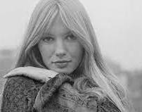
Gillian Hills
Wnuczką Bolesława Leśmiana (córką Wandy „Duni” Leśmianówny) jest brytyjska aktorka i piosenkarka Gillian, znana m.in. z takich filmów jak Powiększenie (1966, reż. Michelangelo Antonioni) oraz Mechaniczna pomarańcza (1971, reż. Stanley Kubrick)

Slide 10
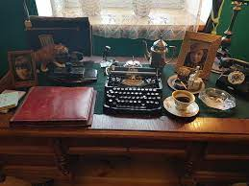

Slide 11
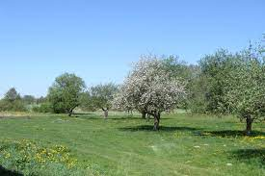

Slide 12
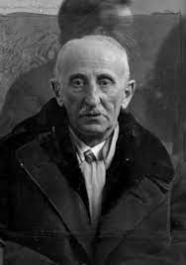
Bolesław Leśmian
Staruszek

Slide 13
Dora Lebenthal
Poeta poznał tę dermatolożkę w 1917 roku i całkowicie stracił dla niej głowę. Choć myślał nawet o rozwodzie, nigdy do niego nie doszło i Bolesław Leśmian zaczął prowadzić podwójne życie. Wreszcie jego romans stał się sprawą całkowicie jawną – także dla prawowitej małżonki.

Slide 14
Fantazja, filozofia i nauka
Związki Leśmiana i Bergsona to w istocie relacje fantazji z filozofią. Wygrywa fantazja.
Abstrakcja to nieistnienie, metafizyka to pozaistnienie a intuicja jest drogą do nich
Tą drogą prowadzi nas fantazja (intuicyjna).
Wygrywa fantazja

Slide 15
Henri Bergson
Francuski filozof, laureat Nagrody Nobla w dziedzinie literatury za rok 1927. Przyjmowany za głównego twórcę intuicjonizmu. Opublikował cztery główne dzieła: O bezpośrednich danych świadomości, Materia i pamięć, Ewolucja twórcza, Dwa źródła moralności i religii.

Slide 16
Zrozumieć Leśmiana
H.Bergson napisał „gdybym utożsamił się przez chwilę z samą postacią. Wtedy ukazałaby mi płynące naturalnie, niczym ze źródła, działania, gesty i słowa. Nie byłyby to już akcydensy, które dołączając do posiadanej przeze mnie idei postaci, nieustannie ją wzbogacają, choć nigdy nie dopełniają jej całkowicie.”

Slide 17
Na czym polega Intuicjonizm?
Intuicjonizm zakłada, iż poza poznaniem zmysłowym i rozumowym (analityczno-syntetycznych) istnieje poza- (czy nad-) zmysłowe.
Zatem pozostają emocje, archetyp lub to co zapisane w genomie – przez kogo?
A może metafantazja?
Po dziesięcioleciach i setkach lat wraz z odkryciami naukowymi część metafantazji staje się zrozumiała realnie.

Slide 18
Fantazja
Umiejętność wyobrażania sobie czegoś, co w realnym świecie jest mało prawdopodobne
To jest właściwe dla twórczości Leśmiana – fantazja – intuicyjna fantazja - metażycie

Slide 19
Kłopoty
"Leśmian podpisywał dokumenty bez czytania, „bezgranicznie wierząc swojemu zastępcy”. W efekcie, w 1929 roku kontrola skarbowa wykazała ogromne braki w kasie notariatu, a zaległości sięgały dziesiątków tysięcy złotych (…). Okazało się bowiem, że zastępca Leśmiana, dependent Władysław Adamowicz, przez kilka lat nie odprowadzał należnych opłat do Skarbu Państwa".

Slide 20
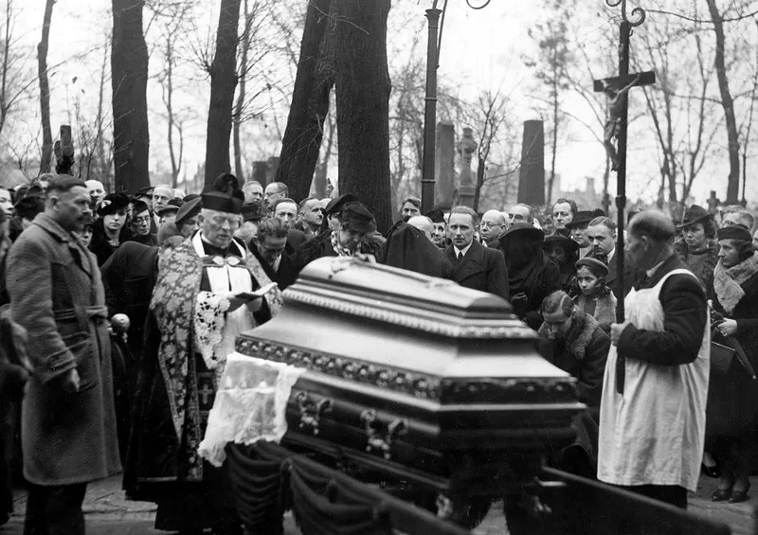
Pogrzeb
Bolesław Leśmian zmarł 5 listopada 1937 roku. Przyczyną śmierci były pogłębiająca się choroba serca i zawał.

Slide 21
Gad

Slide 22
Gad
Szła z mlekiem w piersi w zielony sad,
To odniesienie do mleka matki ma związek z macierzyństwem, rozkwitem nowego życia w zielonym sadzie i owoców jakie on wydaje.
Myśląc o Niej nie sposób uwolnić się od myśli o ojcu sprawcy ich macierzyństwa skutkującego mlekiem w piersi.
W tym momencie pojawia się gad

Slide 23
Gad
Skrętami dławił, ująwszy wpół,
Od stóp do głowy pieścił i truł.
Gad jest tu jakby nie na miejscu, niepotrzebny, z innego świata. Dławi, truje. Przecież nie tak powinno być. Stanowi zagrożenie dla matki i dziecka. A może macierzyństwo nie gasi pragnień erotycznych?

Slide 24
Mamka
Piersi ci chylę, jak z mlekiem dzban!
Nie żądam skarbów, nie pragnę zmian.
Słodka mi śliny wężowej treść -
Bądź nadal gadem i truj i pieść!
Jest spragniona rozkoszy, miłości, rozkoszy. Ma do tego prawo jak wszyscy.

Slide 25
Metafizyka

Slide 26
Gad
Dwie kompozycje do tekstów Bolesława Leśmiana, „Gad” i „Gdybym spotkał Ciebie” są przedstawione muzycznie, interpretacyjnie i filozoficznie. Tekst „Gada” jest fantazją erotyczną z leśmianizmami np., wspólnym namdlewać snem, czy głaskać w dłonie porwanym łbem. Ale w reszcie jest fantazja realną. Można taki erotyk zrealizować, a nawet jeszcze podkręcić. Nim sięgniemy po teoretyczną fantazję możemy doznać realnej.

Slide 27
Odniesienia do Platona
Dwie postacie Erosa

Slide 28
Erotanatyczne misterium Artur Żywiołek
To wyrażenie „erotanatyczna”, słowotwór A.Żywiołka implikuje myślenie o erotyce jako drodze do częściowej nieśmiertelności poprzez prokreację.
Do miłości aż po grób jak w Tristanie i Izoldzie czy Romeo i Julii
Miłość nieśmiertelną czyni śmierć

Slide 29
W Malinowym chruśniaku
I sta­ły się ma­li­ny na­rzę­dziem piesz­czo­ty Tej pierw­szej, tej zdzi­wio­nej, któ­ra w ca­łym nie­bie Nie zna in­nych upo­jeń, oprócz sa­mej sie­bie, I chce się wciąż po­wta­rzać dla wła­snej dzi­wo­ty.
Tej pierwszej i jedynej. Czy miłość jedyna, może być, nie pierwszą?
Tristan i Izolda ich mit erotanatyczny, żyje we własnym świecie ponad śmiercią. Takich miłości jest wiele jak Romeo i Julia, Mariusz i Basia…

Slide 30
Gdybym …
Koncepcja tekstu „Gdybym spotkał ciebie znowu pierwszy raz” może być prezentowana nieskończoną ilość razy, ponieważ istnieje niepoliczalna liczba alternatyw życia.
Nie można ich jednak w całości zmienić. Częściowo owszem, ale czy to coś zmieni? Mamy więcej ograniczeń, niż możliwości.
Tajemnica przeznaczenia dominuje nad naszym życiem?

Slide 31
Przypadkowa dziewczyna Sliding doors
Helen zostaje wyrzucona z pracy. Biegnie do metra i... w tym momencie jej życie jakby "rozszczepia się" na dwie połowy. W jednym wariancie dziewczyna zdążyła do metra, wróciła do domu wcześniej i zastała swojego chłopaka w łóżku z inną kobietą, za to wkrótce potem spotkała świetnego faceta. W drugim drzwi zatrzasnęły się jej przed nosem, potem miała drobny wypadek i narzeczony oszukiwał ją jeszcze przez dłuższy czas. Który wariant okaże się lepszy w ostatecznym rozrachunku? No cóż, wiadomo, że nie ma tego złego, co by na dobre nie wyszło, a swojego przeznaczenia i tak nie uniknie nikt.

Slide 32
Metafizyka w konwencji uran jazz
Uran jazz nawiązuje do metafizyki Bolesława Leśmiana. Do nieśmiertelności jego poezji, do miłości ponad ziemskie niedomogi, do metamorfozy realnego życia w fantazję.

Slide 33
Uran
Gazowy olbrzym, siódma od Słońca planeta Układu Słonecznego, trzecia pod względem wielkości i czwarta pod względem masy. Nazwa planety pochodzi od Uranosa, greckiego boga, uosobienia nieba (klasyczna greka: Οὐρανός), ojca Kronosa (Saturna) i dziadka Zeusa (Jowisza).

Slide 34
Satelity Urana
Ariel, Belinda, Bianka, Desdemona, Ferindand, Francisco, Julia, Kaliban, Kordelia, Kupid, Mag, Margaret, Miranda, Oberon, Ofelia, Perdyta, Porcja, Rosalinda, Prospero, Kaliban, Stefano, Trinkulo, Sykoraks, Prospero, Setebos, Ferdynand

